Slide 1


Slide 2

Pautas de convivencia
En Japón, las pautas de convivencia están basadas en el respeto, la armonía y la consideración hacia los demás. Aquí tienes algunas claves:
1. Saludo y respeto: Se usa la reverencia como muestra de respeto. La forma de hablar varía según el nivel de formalidad.
2. Respeto por el espacio personal: Evitar el contacto físico innecesario y mantener cierta distancia en público es importante.
3. Silencio en lugares públicos: Hablar en voz baja en trenes, autobuses o lugares concurridos es una norma común.
4. Puntualidad: Ser puntual demuestra respeto por el tiempo de los demás.
5. Normas de limpieza: Es habitual llevarse la basura propia, ya que hay pocos basureros públicos, y quitarse los zapatos al entrar en casas o ciertos espacios.
6. Etiqueta al comer: Es aceptado sorber fideos, pero no usar los palillos para clavar comida o pasársela directamente entre personas.
7. Orden en el transporte: Hacer filas para abordar y ceder asientos a quienes lo necesitan.
8. Discreción con el teléfono: No se habla por celular en trenes u otros espacios públicos.

Slide 3
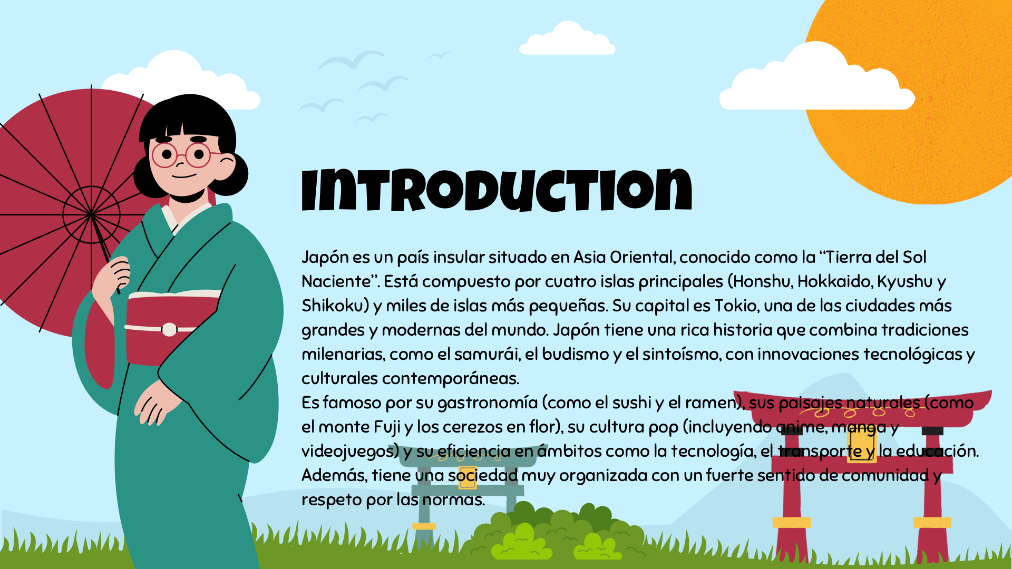

Slide 4
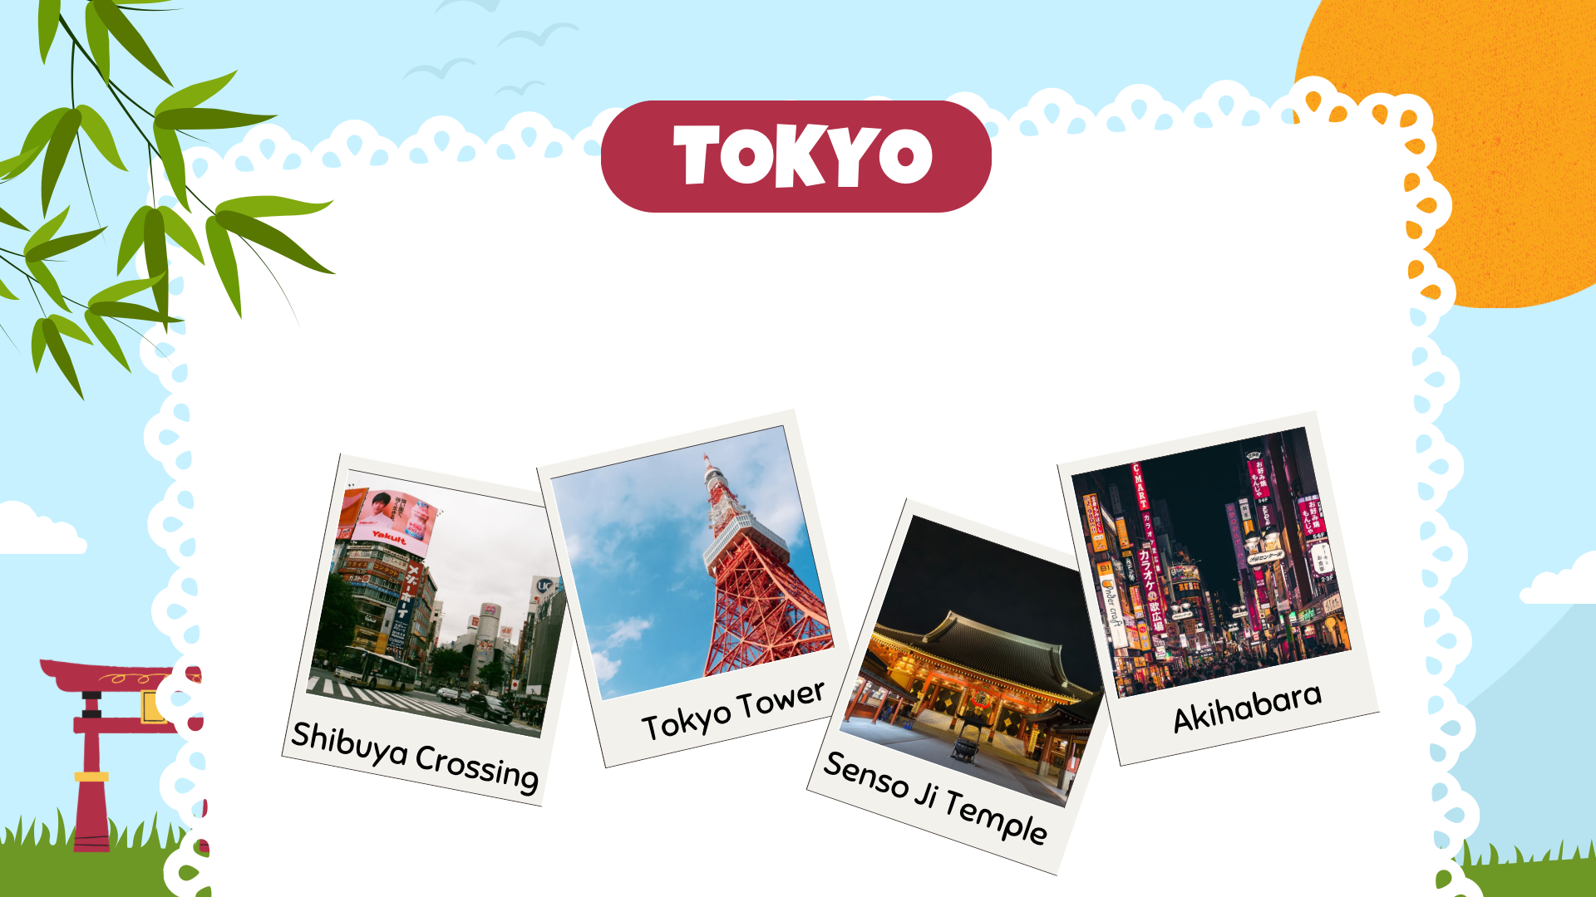

Slide 5
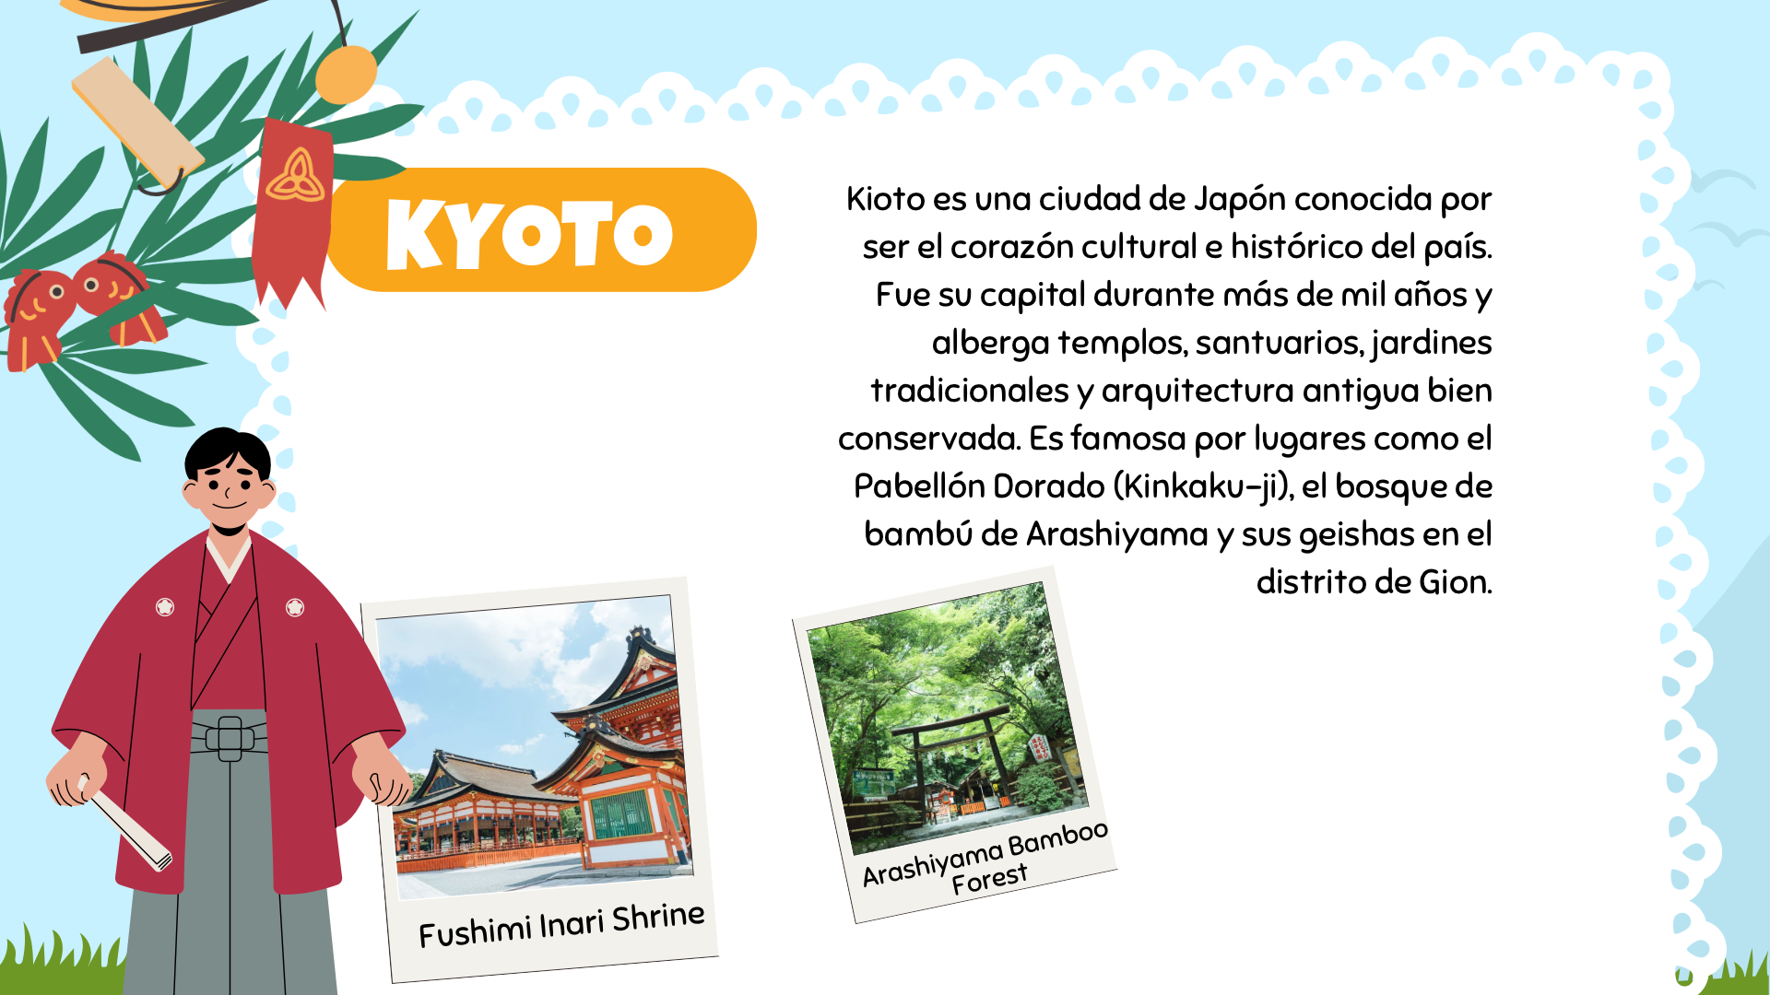

Slide 6
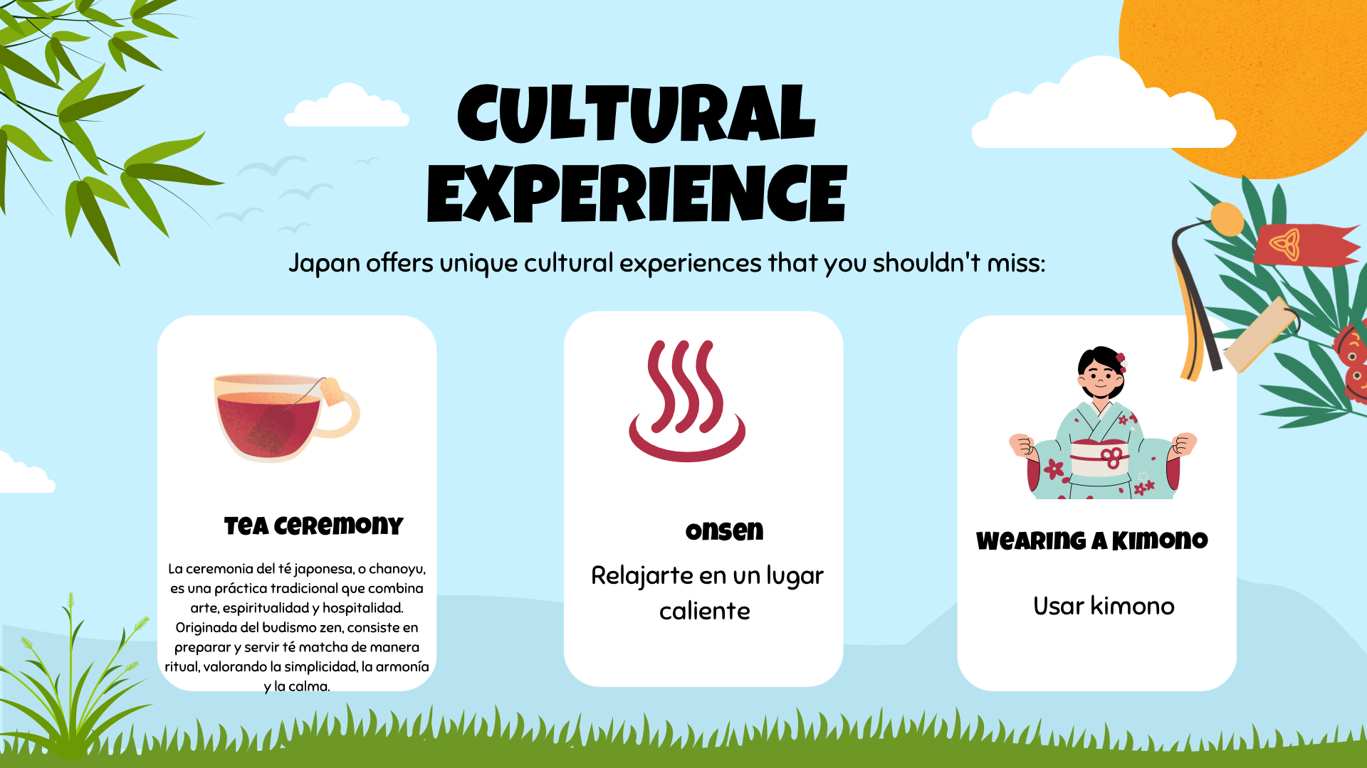

Slide 7
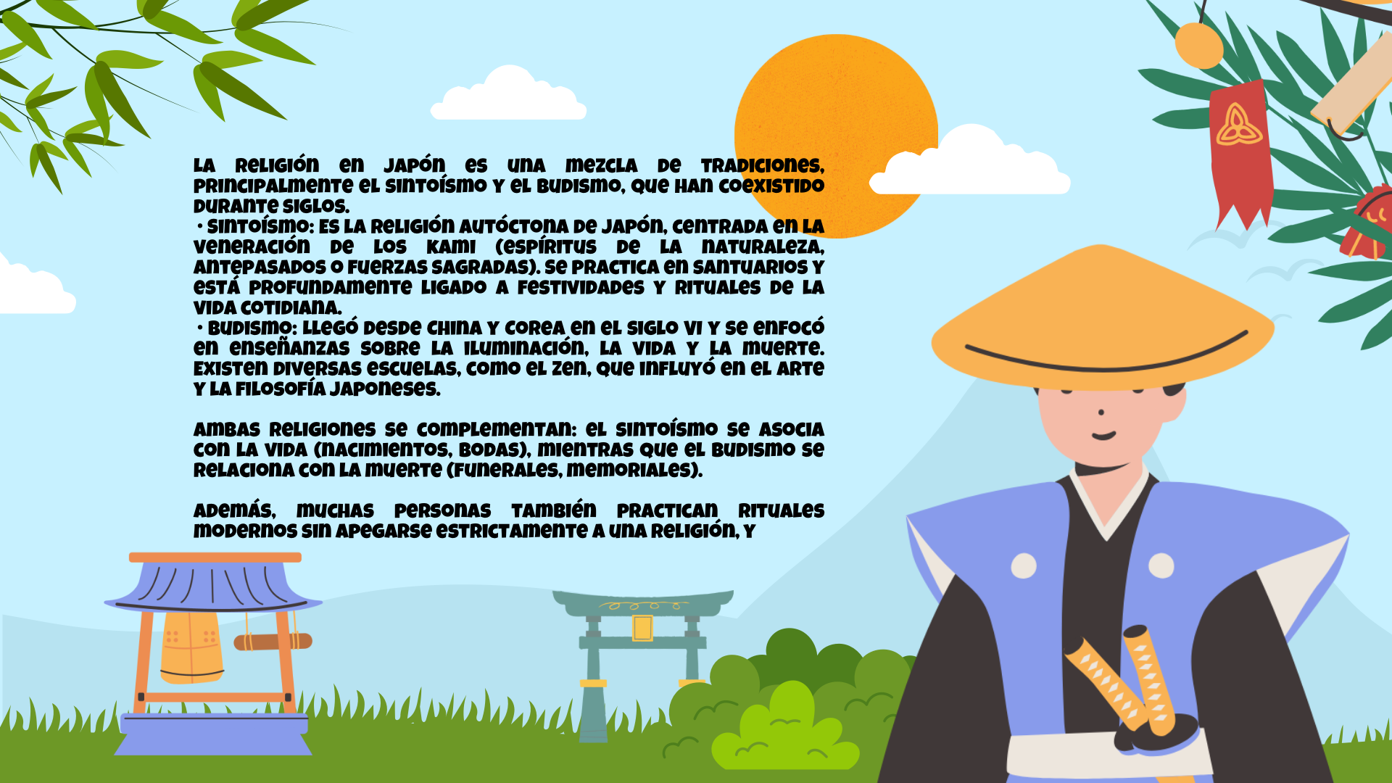

Slide 8
